Slide 1
人脸关键点检测&DeepID
实习报告与工作总结 -- 司雯文

Slide 2
主要工作
前两周：环境准备，阅读论文，杂项
Tensorflow学习
论文阅读
人脸关键点检测论文复现：
结果：远未达到论文效果
交叉验证结果：平均误差在脸宽10%内 -- 75%
局限性
DeepID代码完成，尚未调试

Slide 3
人脸关键点检测
Deep Convolutional Network Cascade for Facial Point Detection, Yi Sun, June 23, 2013

Slide 4
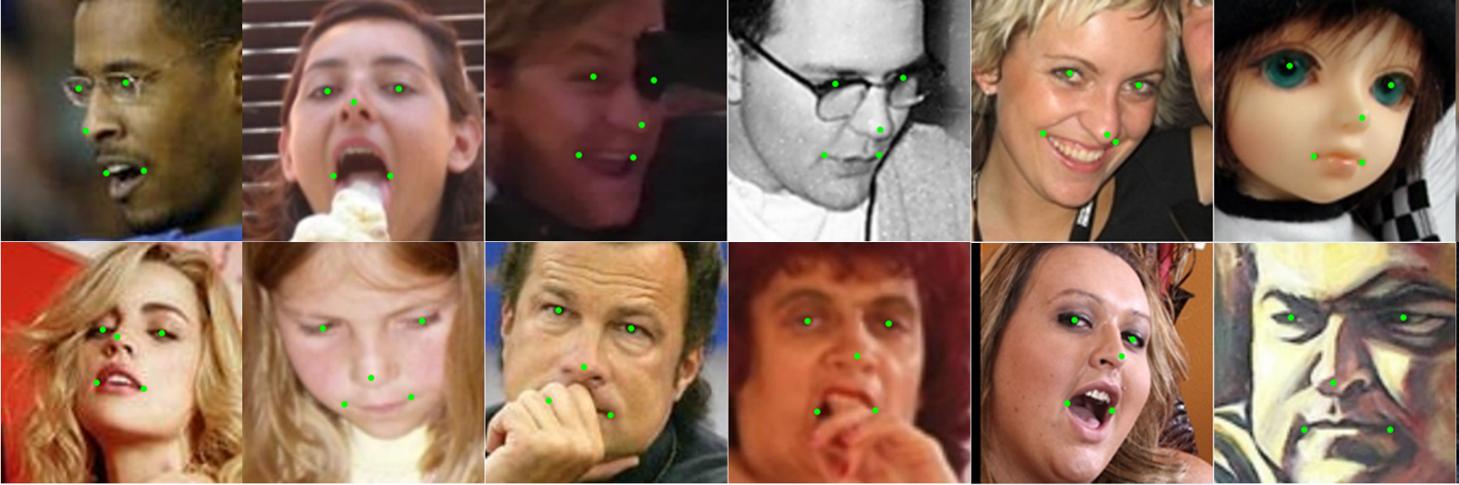
做什么？ 检测五官关键点

Slide 5
论文概述
数据准备：已标记人脸范围的人脸图片
深度学习
Locally weighted CNN 卷积神经网络
多级多网络逐级Focus

Slide 6
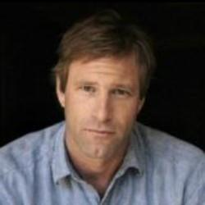
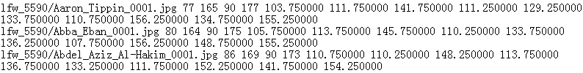
训练数据集举例
图片大小：250×250
脸宽：165-77=88
脸长：177-90=87

Slide 7
网络结构
三个Level
Level1
三个深层CNN：全脸F1, 上半脸EN1, 下半脸NM1
输出：对应关键点平均
Level2
在Level2 predict基础上取相邻范围作为输入
5个关键点分别预测，每个关键点2个Deep CNN取平均
Level3
在Level2基础上取更小范围作为输入
5个关键点分别预测，每个关键点2个Deep CNN取平均
总输出：以上三个Level输出某种形式的叠加

Slide 8
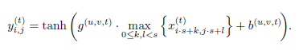
具体结构
Level1网络
10层
输入层
*局部卷积层×4
*最大池化层×4
全连接层×2
输出：5个关键点坐标向量
Level2, 3网络
7层
输入层
局部卷积层×2
最大池化层×2
全连接层×2
输出：5个关键点坐标or偏移量

Slide 9
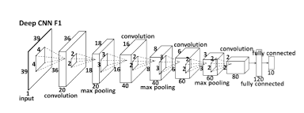
网络结构—直观

Slide 10
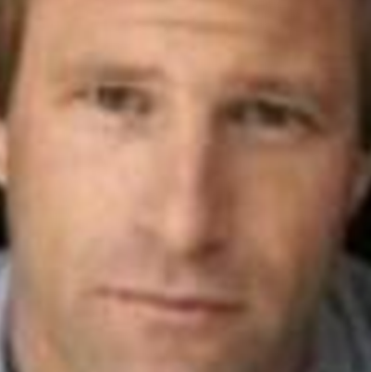
Level1 —直观
Level1_predict
F1
EN1
NM1

Slide 11
Level2 —直观
右眼
鼻尖
左眼
左嘴角
右嘴角

Slide 12
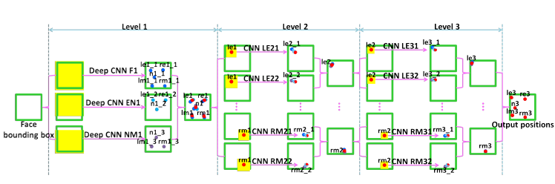
网络结构—直观

Slide 13
具体实现
GOOGLE TENSORFLOW

Slide 14
Tensorflow vs 普通编程
普通编程
顺序执行
运算/函数
数据
TENSORFLOW
图模型
结点
TENSOR

Slide 15
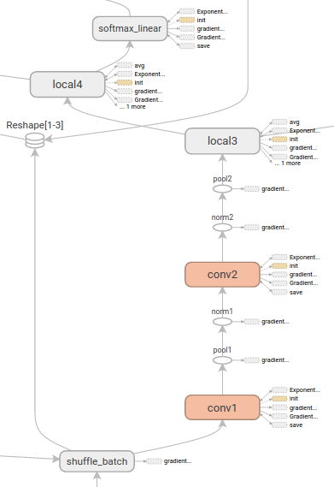
图模型
TENSOR

Slide 16
TENSORFLOW—修地下水通道
构建图：修管道网
TENSOR: 数据流 – 水流
建好管道网，把井盖关上，地下水自己流动
建好图，运行train结点, app run: 各种计算，梯度下降…

Slide 17
图片的输入
Data→tensor

Slide 18
Tensor供给方式
Placeholder
相当于外部数据和图模型的接口
事先声明在图模型中
数据事先读取保存在内存中
人工feed_dict
Queue
Tensorflow内部特定管道
只在读取时将对应数据读入
Reader – TFReader
自动将TENSOR补给送入图中

Slide 19
几种输入方式
二进制输入+tensorflow内部函数处理
一次性读入
整张图片
Image库读入
一次性读入
可对图片进行剪裁旋转等预处理，节省空间
将图片转为标准格式，利用queue读入
标准格式: 二进制
需要tensorflow内部配备的解码函数
或自己定义Reader
TFRecord

Slide 20
PIL (Python Image Library)
需求：读取图片并截取图片的一小部分
PIL Image库
包含所有图片处理函数：可预处理
结果：将每张图片的脸部区域resize为39×39放入内存
同时记录放缩比例，剪切位置，关键点准确值和脸宽

Slide 21
局部分享权重
LOCALLY Weighted CONVOLUTIONAL LAYER

Slide 22

普通卷积层

Slide 23
Locally weighted
人脸特性：非均一的
Convolutional
result

Slide 24
坐标转换
Coordinate transformation

Slide 25
放缩对预测值的影响
左眼: (150, 100) 左眼: (60, 40) 网络输入层大小固定

Slide 26
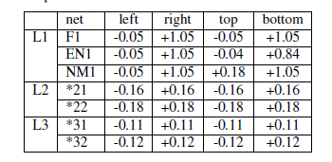
坐标变换
整体训练：只能得到最终三层网络的综合训练结果
只变换预测结果，准确值保持不变
每一层与前一层衔接: 越界

Slide 27
坐标变换
Preds_x = (preds_x_raw – left) / factor
Preds_y = (preds_y_raw – top) / factor

Slide 28
细节与改进
details

Slide 29
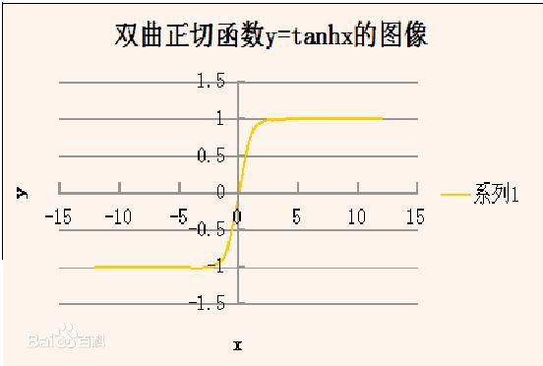
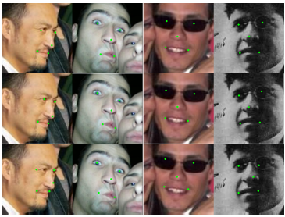
Cost function
交叉熵
距离误差/脸宽
Tanh双曲正切:值域: (0, 1) → (0, 39) 误差？
范围越界处理？
三层输出组合方式？
最大池化层？
Random shift？

Slide 30
局限性
limitation

Slide 31
无法准确预测大图片
大图片→ 39×39
还原→ 大误差

Slide 32
DeepID
Deep Learning Face Representation from Predicting 10,000 Classes, Yi Sun, CVPR 2014

Slide 33
DeepID
目标：提取面部特征，根据特征分类
DeepID: 用深层卷积神经网络提取的面部特征
将同一张图片截取成120组不同大小，不同区域，灰度/RBG图片
每组图片经过深层卷积神经网络提取160个特征
总共120*160 = 19200个特征
利用特征进行分类
Joint Bayesian: better
神经网络

Slide 34
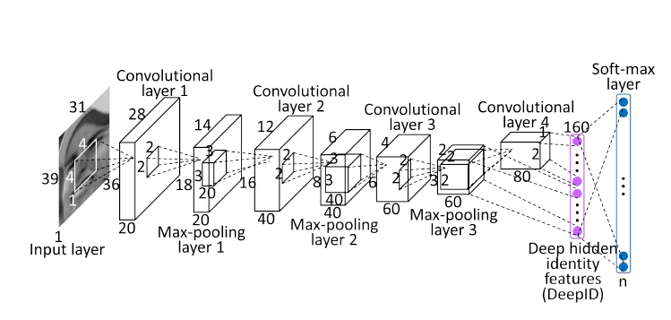
DeepID
神经网络
实质是特征的逐层提取和compact
输入：处理好的某组图片
输出：图片的label，作为引导
提取：倒数第二层feature
实质：获得输出层之前层参数

Slide 35
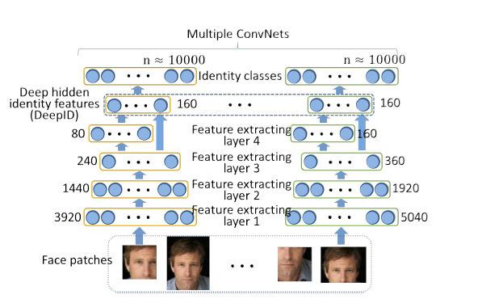

Slide 36
图片预处理
Pre-knowledge: 五官关键点
一张图片：
10： 全脸，四分之三脸×4，五官区域×5
3：以上三种size
2：灰度/RBG
以上10*3*2=60个网络，每个网络两个patch
2：水平翻转：左眼←→翻转右眼，右眼←→翻转右眼,
鼻尖←→翻转鼻尖，左右嘴角处理类似左右眼

Slide 37
利用特征分类
神经网络方法：
输入：图片特征值
输出：每类的可能性
Joint Bayesian：
Gauss模型
EM算法：得到方差和bias
效果更好

Slide 38
关于数据集
CelebFaces
没有找到人的标注
20万张
Youtube Face Database
有标注、数据规模相当
需要翻墙下载

Slide 39
谢谢！

